Slide 1
Dr Jan Willem van der Schans, mede oprichter Task Force Korte Keten

Slide 2
Korte ketens en de rol van locale overheden
VVSG lerend netwerk Korte Keten
Woensdag 28 april 2020

Slide 4
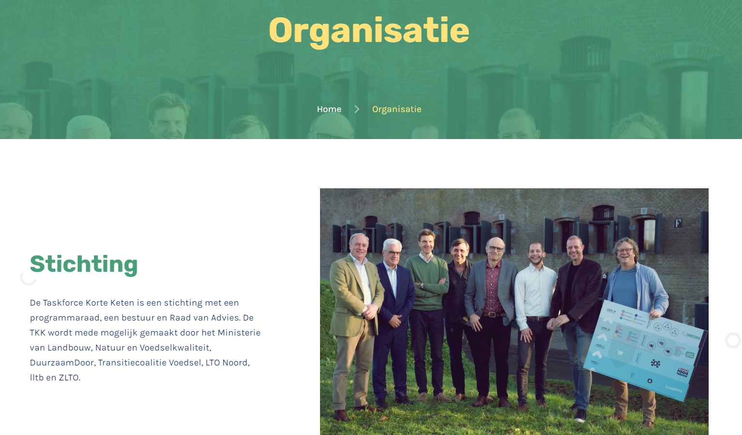

Slide 5
Bundeling
Stadsdistributie
Surveillance society
Evidence based belonen
Spreiding van afzetkanalen
Specialisatie

Slide 6
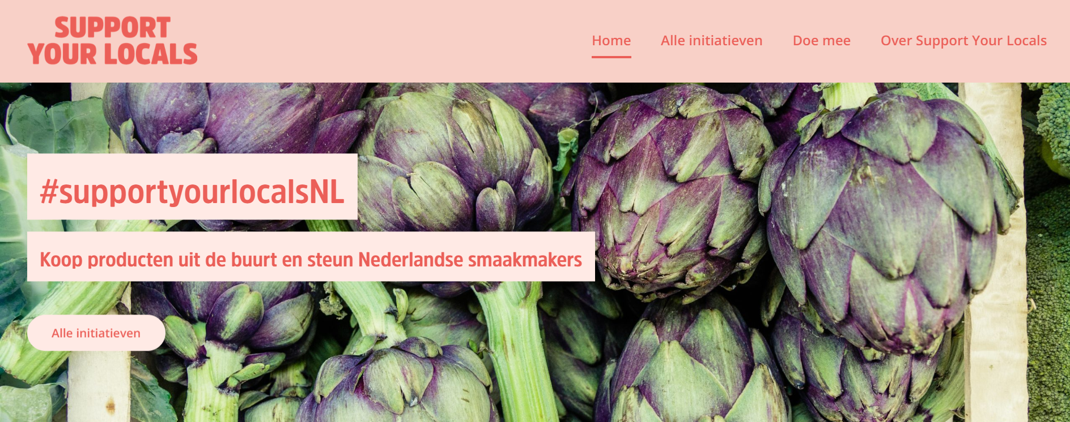

Slide 7
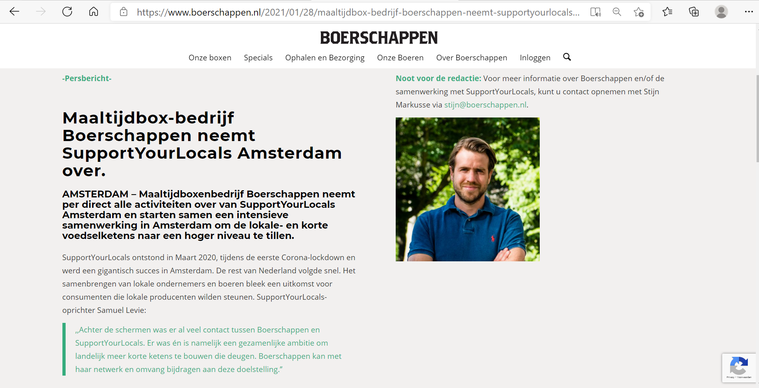

Slide 8
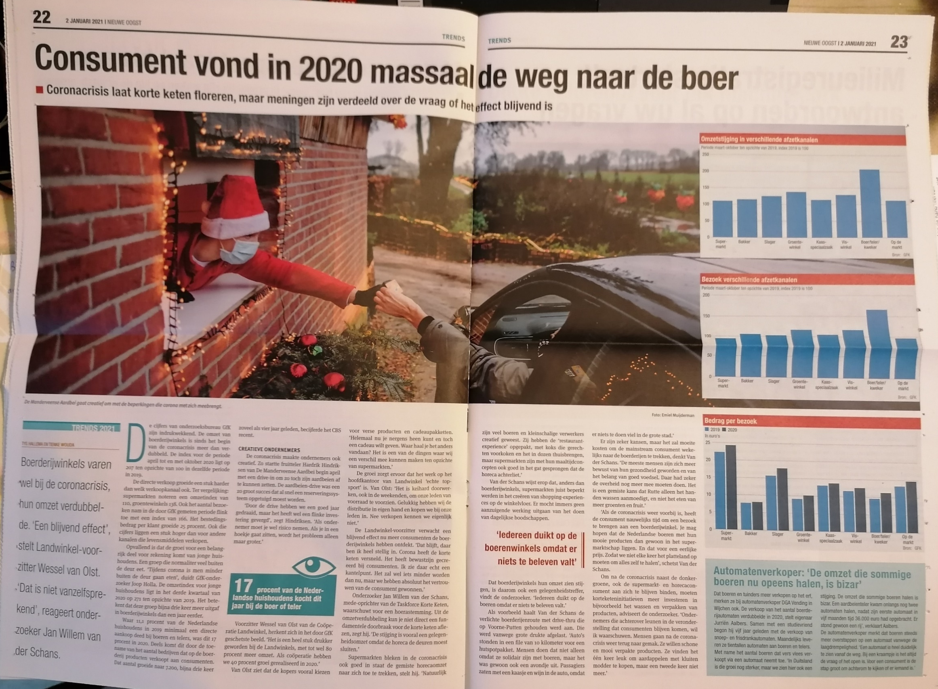
Boerderijwinkels +207%) profiteren het meest van Covid, supermarkten het minst (+110%).
Is dit tijdelijk of weten we dit vast te houden?
Jan Willem van der Schans

Slide 9
Toegang via formule manager of franchise eigenaar, in plaats van inkoper
Notes:
https://www.gfactueel.nl/Home/Achtergrond/2020/10/Filiaalhouder-Supermarkt-cruciaal-voor-streekproducent-660255E/

Slide 10
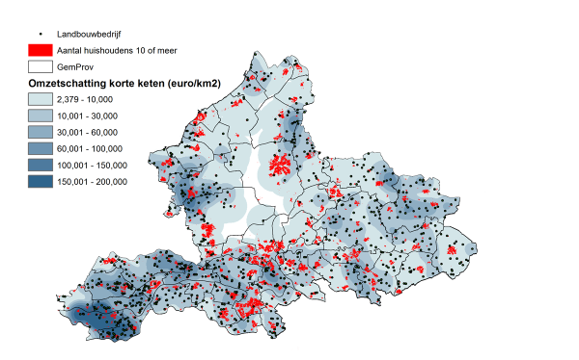
Locatie en omzet korte keten boeren Gelderland
Sectoren met verwerkingstap er tussenminder goed ontwikkeld
Fruit en eieren goed ontwikkeld

Slide 11
Droomfonds project Natuur Monumenten Nationale Postcode Loterij

Slide 12
Rol van overheden
Decentrale verwerking en distributie
Toegang tot land (korte keten ondersteunende ruimtelijke ordening)
Vergoedingen ecologische en maatschappelijke diensten
Gezonde voedsel omgeving

Slide 13
Vragen

